Slide 1
Whole Innovation Catalog 2014
Web Marketing Innovation 2013 Fall
多摩大学大学院
第37期
中村 晶子

Slide 2
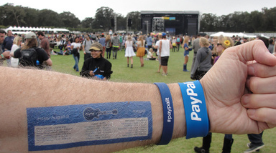
「現金の要らない未来」実現を!
ペイパルが呼び掛け
Notes:
オンライン決済サービス大手の米ペイパル（PayPal）はこのほど、「現金の必要ない未来」の実現に向けて社外の人々と積極的に協力したいと呼び掛けた。
「とにかく開発者たちと協力して、わが社が苦労して実現した世界中どこでも資金が移動できるシステムを有効利用してもらおうとしている」。ペイパルの世界製品部門を統括するヒル・ファーガソン（Hill Ferguson）氏は、米カリフォルニア（California）州サンフランシスコ（San Francisco）で開催された音楽とアートのフェスティバル「アウトサイド・ランズ（Outside Lands）」に合わせてAFPの取材に応じ、このように語った。
15年前、世界通貨になるという構想を掲げて創設されたペイパルは、人々が何でも買える「インターネット時代の電子財布」を目指し、米国内外の小売店とも協力を進めている。
ファーガソン氏は、この流れは世界各地で急速に勢いを増していると語る。「何かを買いたいと思ったら、自分のIDを提示すればよい。売り手にとっては、どんな人たちが顧客かを簡単に知ることができ、1人1人の購買履歴に焦点を当てることができる」
「マネーの未来は完全なデジタル化だと、わが社は信じている。そこでは、（買い物をするという）体験が前面に出て、支払いは後回しでよくなる。現在は、その真逆だ」

Slide 3
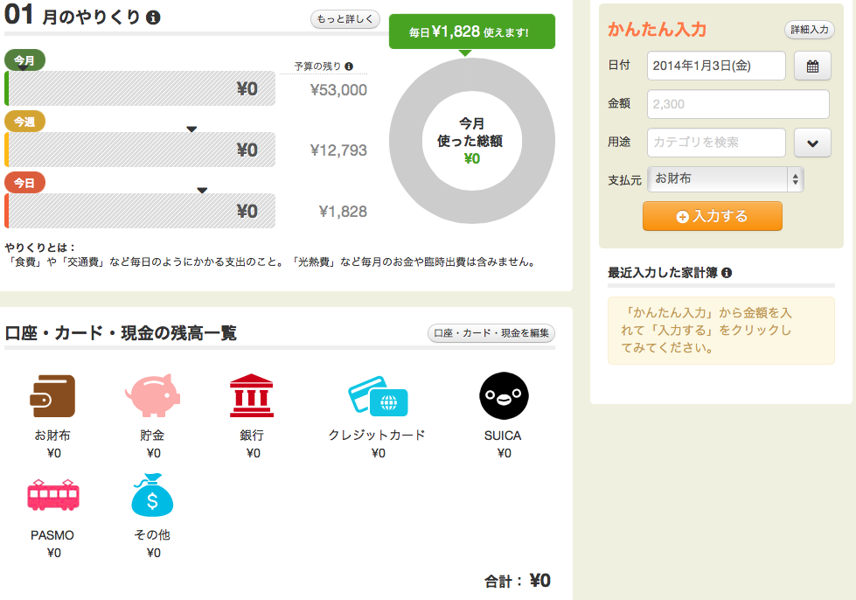

レシートを写真に撮る家計簿ソフト
Notes:
iPhone や iPad, Android それぞれに専用アプリを用意。お金を使ったらその場で家計簿をすばやく入力できます。「今月はどうだったのだろう？」という振りかえりや、まとめて入力するときだけ Web 版から、といった使いかたも可能です。「家計簿はなかなか続けるのが大変」。家計簿をつけるうえでの悩みを解決します。最短で 1 週間続ければ改善ポイントがわかる仕組みになっています。結果をきちんと出す家計簿サービスを目指しています。

Slide 4
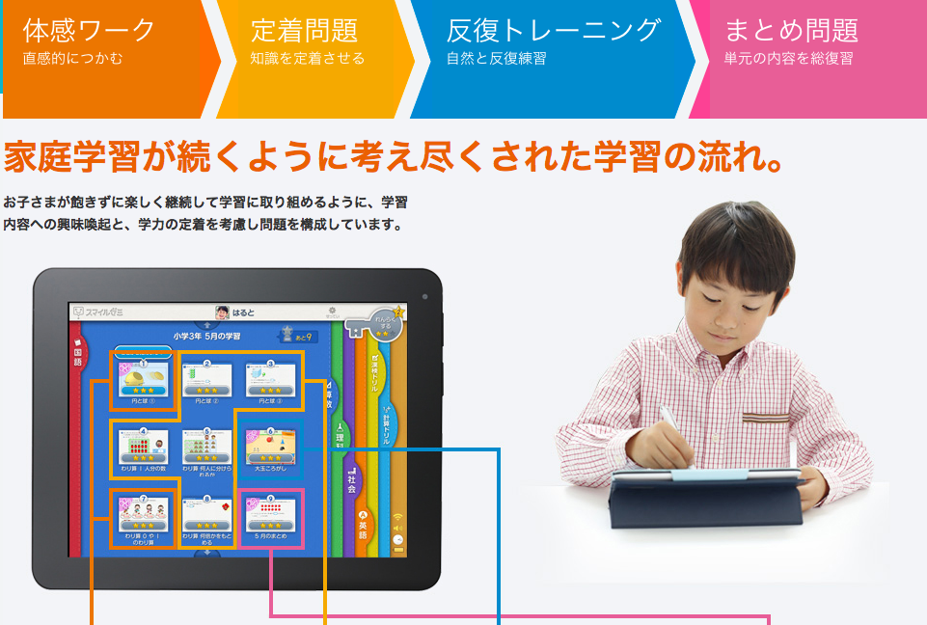
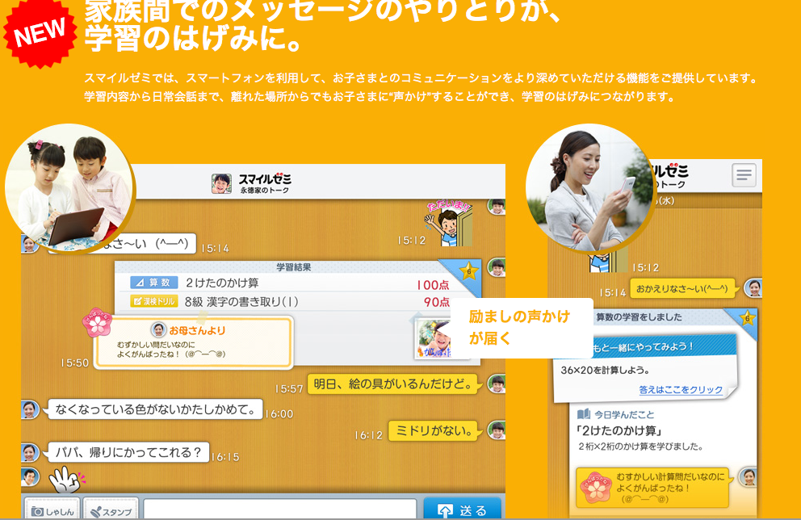
タブレット型通信教育
Notes:
いつでもどこでも始められるので
やる気のあるタイミングを逃さない
スマイルゼミでは、タブレットの電源ボタンを押せば、すぐに学習を始めることができます。パソコンのように起動するまで待つ必要はなく、紙教材の学習のように学習机に縛られる事もありません。自分の部屋でも、リビングのテーブルでも、どこでも瞬時に学習が始められるので、やる気のあるときを逃しません。
スケジュール機能や保護者とのコメントのやりとり、カメラ機能など、ついタブレットを使いたくなるしくみもあり、自発的に学習しようとする気持ちも育っていきます。
2
学習すべき単元が明示され
お子さま一人でも学習できる
学習画面では、「ここから始めよう！」というガイドが表示され、その日に取り組むべき単元がすぐにわかります。また、答え合わせはその場で行われ、タッチ1つで詳しい解説も表示されるため、保護者の方がつきっきりで答えあわせをする必要はありません。低学年のお子さまでも一人で学習に取り組むことができます。

Slide 5
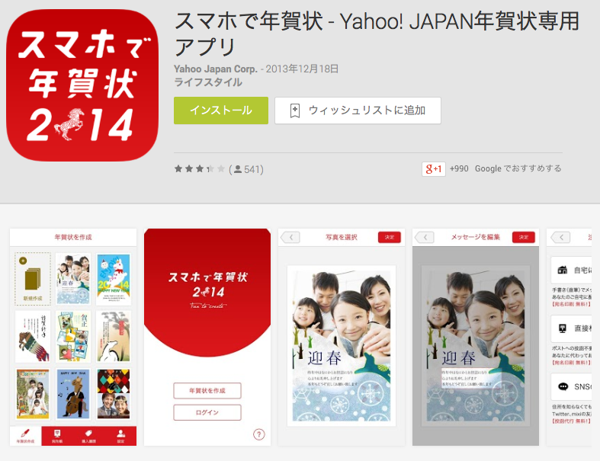
スマホで年賀状
Notes:
年賀状のすべてをカンタンに！
「スマホで年賀状」は、どこでも簡単にリアルな年賀状が作れるYahoo! JAPAN年賀状のアプリです。 博報堂アイ・スタジオが運営し、ヤフー・ジャパンと日本郵便が協力して提供しています。 面倒な印刷やポストへの投函も必要ありません。 年賀状を作って、あなたのご自宅、または、直接ポストに投函（とうかん）して相手の方にお届けすることまでのすべてがスマホだけでカンタンにできます！
今年のお正月は、メールやLINEなどで済ませていた新年の挨拶を、「スマホで年賀状」アプリでしてみませんか？ デザイン、宛名印刷、投函代すべて込みで1枚78円からお年玉付き年賀はがきをご注文いただけます。（はがき代除く）
=-=-=-=-=-=-=-=-=-==-=-=-=-=-=

Slide 6

国連が国際ガールズデーを制定
〜10月11日〜
http://www.youtube.com/watch?v=v7V-UboT_IE
無学、貧困、そしてテロリズムと
闘いましょう。
本を手に取り、ペンを握りましょう。
それが私たちにとって
もっとも強力な武器なのです。
Notes:
2013年7月12日、女子教育の重要性を訴えたためタリバン武装勢力に銃撃されたパ­キスタンの活動家マララ・ユスフザイさんが初めて国連を訪問、潘事務総長をはじめ、世­界のリーダーたちを前に、教育こそが世界を変えると訴えました。無学、貧困、そしてテロリズムと闘いましょう。本を手に取り、ペンを握りましょう。それが私たちにとってもっとも強力な武器なのです。
1人の子ども、1人の教師、1冊の本、そして1本のペン、それで世界を変えられます。教育こそがただ一つの解決策です。エデュケーション・ファースト（教育を第一に）。ありがとうございました。
女の子たちは、世界の貧困問題を解決するためのキーパーソン。女の子がもっと知識や技術を身につけ、人生を選び取る力と自由を得たら・・・。 それはその女の子個人だけではなく、その家族や地域、将来産む子どもたちにも幸せをもたらしていけるはず。 女の子への教育は、公平な社会をつくるだけでなく、世界の貧困問題を解決することにつながるのです。

Slide 7


Wi-Fi搭載ミラーレス一眼カメラ
http://www.sony.jp/CorporateCruise/Press/201310/13-1016/
Notes:
カメラが標準搭載されたスマホを持てば、カメラは不要に。そして、SNS等ネットに通じないカメラは無用の長物化。それでも高画質を求める層は確実に存在する。ソニーが求められていた商品をいち早く発売。
Wi-Fiのないカメラは世界初※1、35mmフルサイズイメージセンサー搭載ミラーレス一眼カメラ『α7』シリーズを発売.世界最小最軽量※2 約407gのコンパクトなボディに新世代画像処理エンジンと高速・高精度AFを搭載
ソニーは、これらの商品を通じて、ハイアマチュアのみならず幅広い写真愛好家に向けて、小型のフルサイズミラーレス一眼カメラという新たなカテゴリーを提案します.

Slide 8
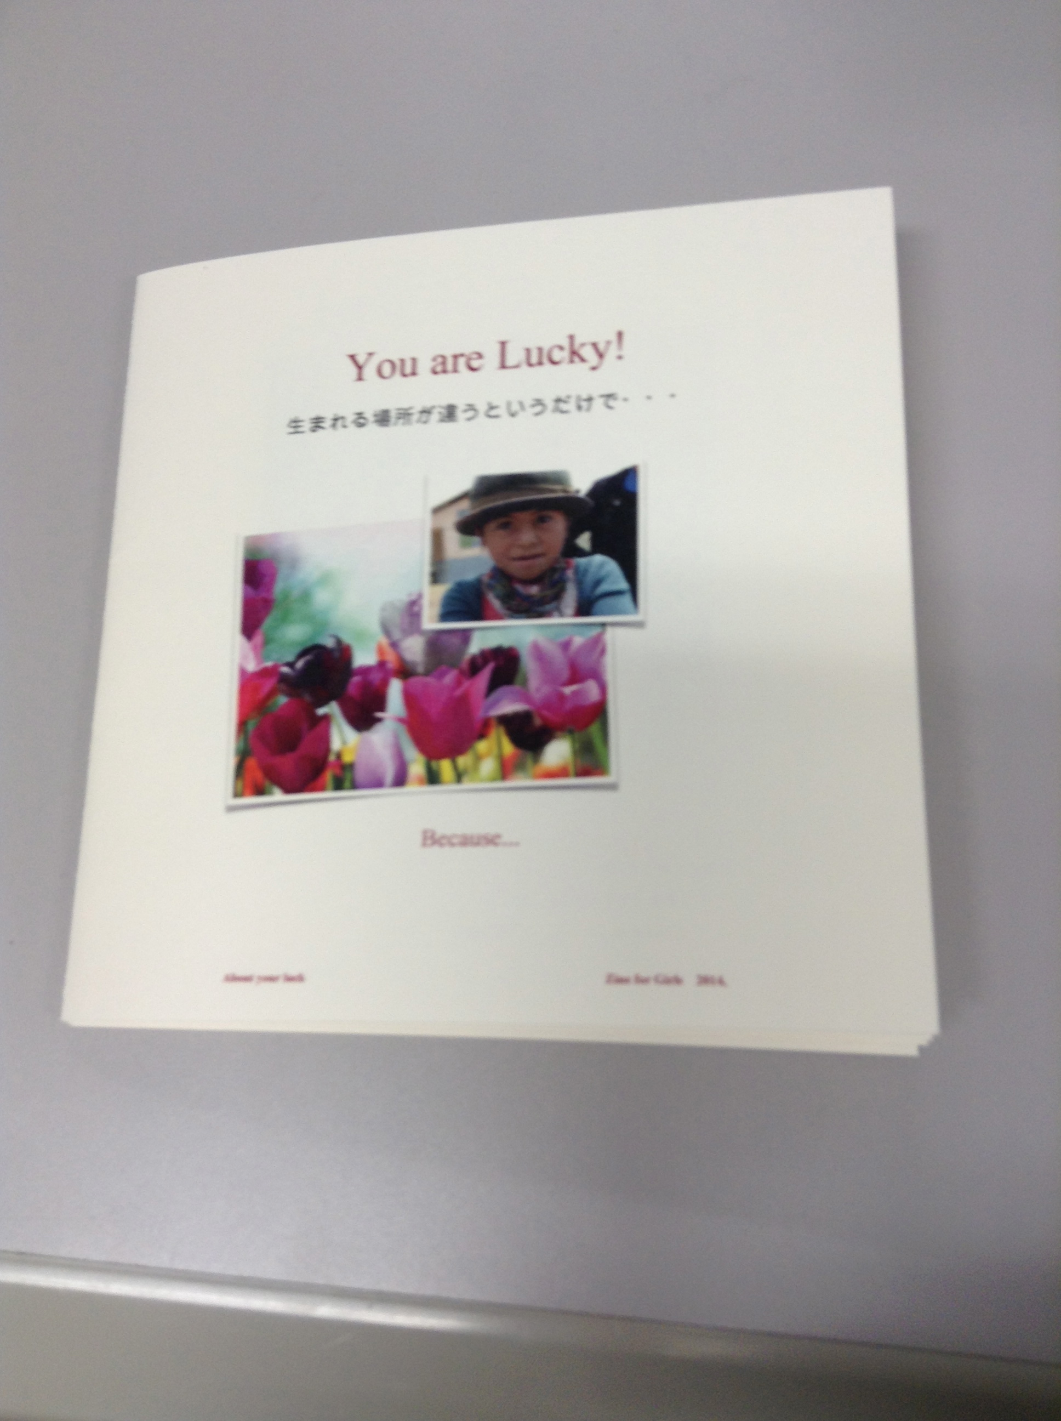
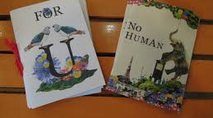
ZINE：紙に拘った手作りの小冊子
http://mountzine.com
Notes:
「ＺＩＮＥ（ジン）」と呼ばれる出版物をご存じですか？ 簡単な印刷で少部数作られる小冊子のこと。電子書籍はじめデジタル表現が全盛の時代なのに、作り手が急増、紙にこだわった手作りの世界が、新しいアート、メディアとして、注目を集めています。
自作の文章や絵、写真などをコピー機やプリンターで少量印刷し、ホチキスなどでとじた小冊子。「magazine」(雑誌)が語源とされる。手軽に自分を表現できる手段として1960年代に米国で生まれ、90年代に西海岸を中心に流行。国内では2年前に東京でイベントが開かれたのを契機に、関心を持つ人が広がっている。

Slide 9

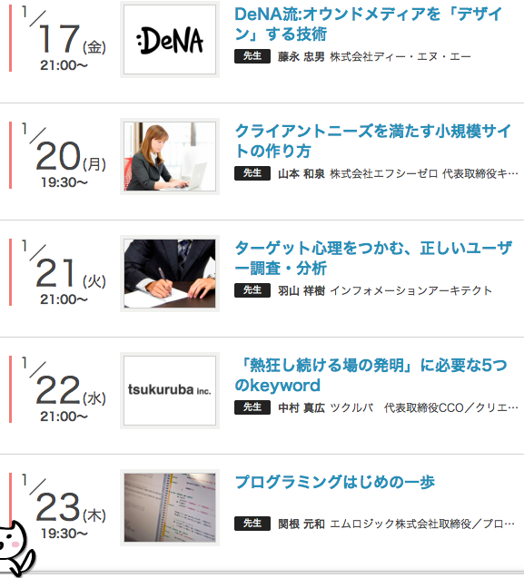
卒業をなくしたWebの学校
http://schoo.jp/class?f=live
Notes:
スクーには入学試験も、年齢制限も、卒業もありません。 さまざまな学生（会員）が在籍しています。IT業界、商社、大手メーカー、アパレル、大学生など挙げればきりがありません。学生数は25,000人以上（※1）。 普段出会わないような仲間たちとひとつの教室で学ぶ、大講義授業です！
オンラインだからこそできる双方向型授業。 授業中に直接先生に質問したり、気になることを学生同士で語り合ったり。 単に授業を「見る」だけでは気付かなかったことも、授業に「参加」することで得られるはず！ 一歩進んだオンラインラーニングのカタチ。より深い学びをご体験ください。
「専門学校に通う時間がない」。「勉強したいけれど、大学に入り直すのも…」。 「有名なセミナーは東京でしかやっていない」。 スクーは好きな場所でパソコンを開くだけ（※1）。そこがあなたの教室になります。 入学した日から学びが始まる。それがスクーです！

Slide 10
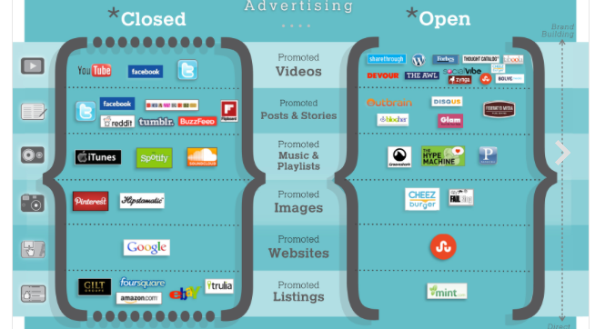
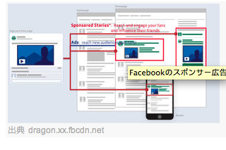
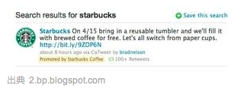
ネイティブ広告
Notes:
１固定的に設置された広告枠と異なり、ユーザー行動の主眼であるコンテンツと同様の表示形式を持った広告であること
編集コンテンツに対し、その品質や表示トーンが一致する、もしくは近似するコンテンツ性の高い広告であること
ソーシャルやモバイルなど、読者のメディア接点の変化や多様性に最適化した広告形式であること
テクノロジーと人間の編集力が関与する余地のある広告形式であること

Slide 11
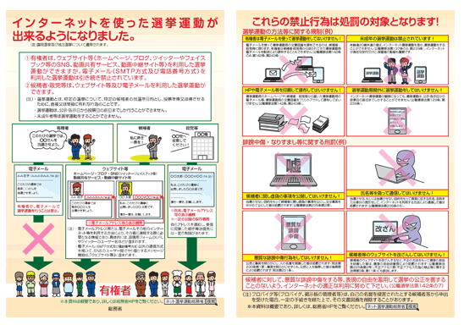
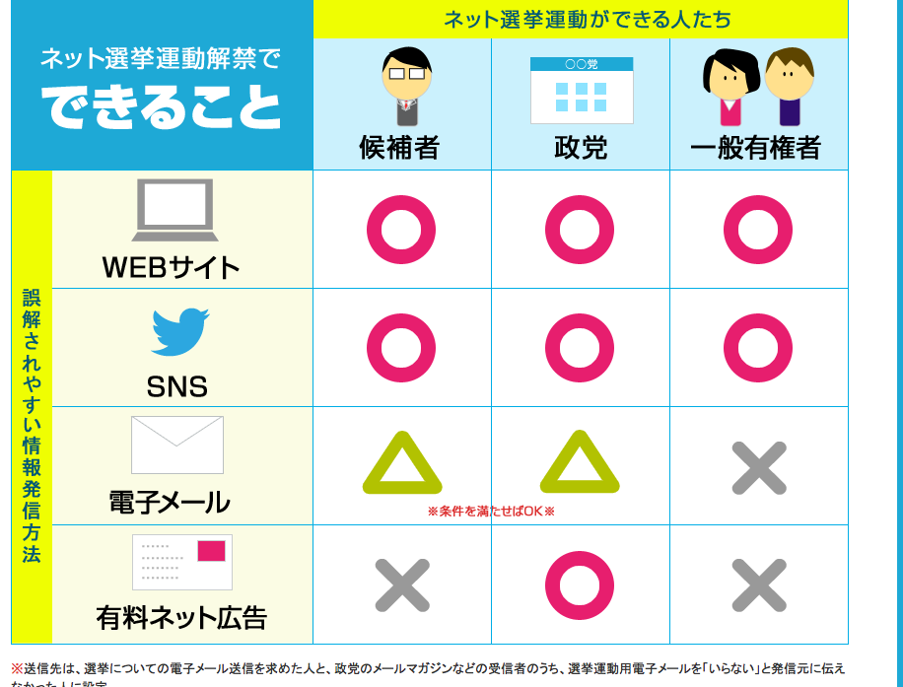
ネット選挙解禁
Notes:
2013年7月4日。日本の選挙制度に新しい歴史の1ページが書き加えられた。ご存じの通り、インターネットを利用した選挙運動がついに解禁となった。7月4日に公示された、7月21日投票の参院選では、立候補者や政党、あるいは支持者が、今までにない新しいかたちでの運動を行って�｢くはずだ。
新制度施行にあたって、守るべきルールも当然増えた。国民1人1人がどのようにネット選挙と向き合っていくべきなのか。
なお、「ネット選挙」という表現を一部用いたがが、より正確には「ネット選挙運動」「ネット遊説」がより適切ではあろう。ネットを通じた在宅投票まで可能になったわけではないからだ。

Slide 12
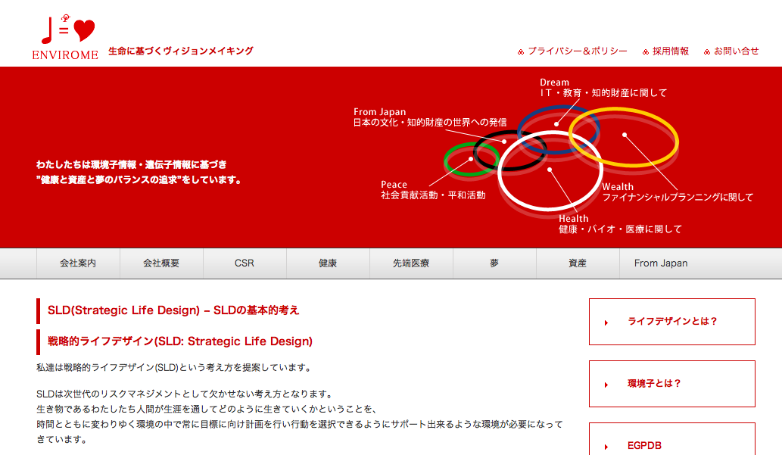
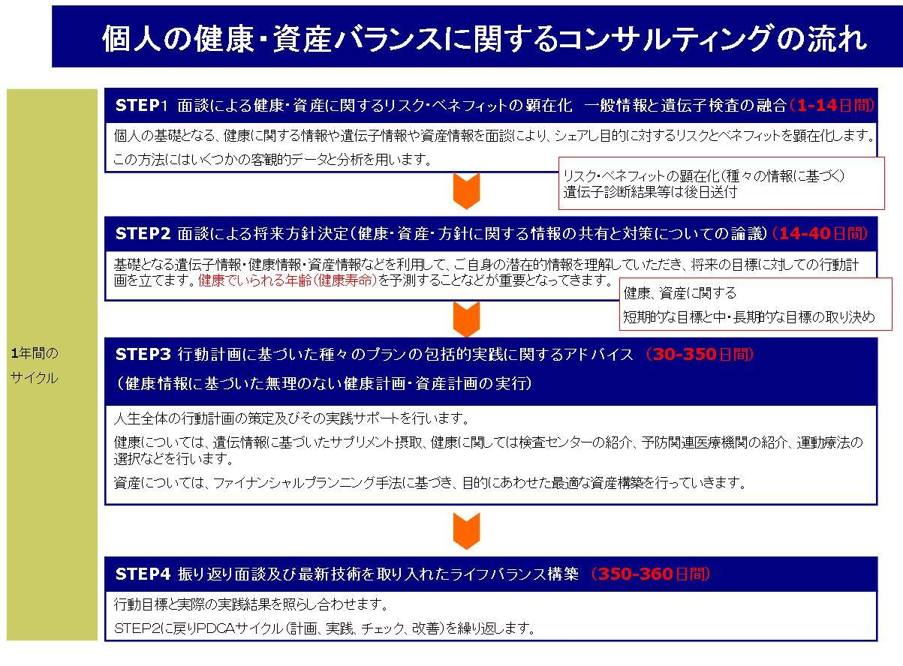
遺伝子情報とライフプラン
遺伝子がわかる
ファイナンシャルプランナー
http://envirome.jp
Notes:
遺伝子がわかるファイナンシャルプランナーとして出来ること
わたしたちは健康を基盤として、生活を組み立てることを推進しています。 そのために、わたしたちは最先端の医療や遺伝子の情報をその時の最新の情報として的確に伝えることが出来ます。 血液検査データなどの健康情報、医療履歴情報、そして遺伝子情報を併せて紐解き、 健康をベースとしてご自身の今後の生活のデザインをENVIROMEが全面的にサポートします。
健康と資産バランスの追求
わたしたちは健康をベースにして人生をデザインし資産的バランスも追及し、 より質の高い生活を送れる様なサポートを行っています。 このサービスは健康をベースに環境的リスクを評価し、資産の構築まで包括的に行えるENVIROME独自のサービスになります。

Slide 13
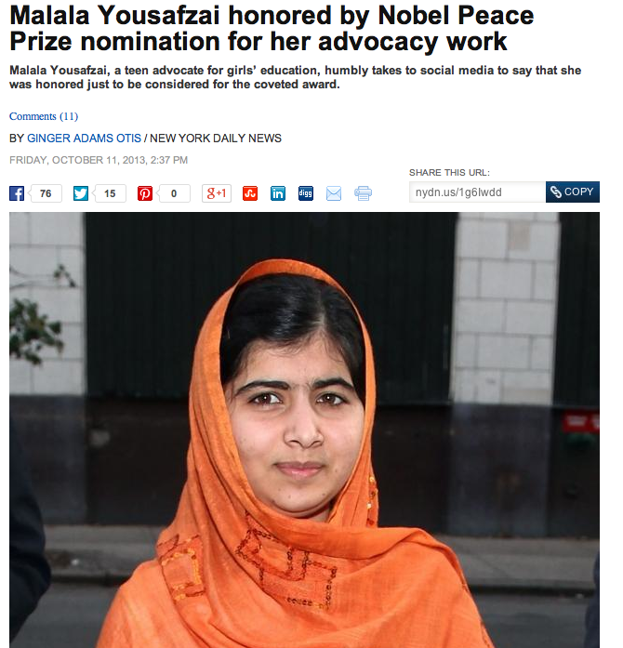

ノーベル平和賞候補にマララ
著 マララ・ユスフザイ
著 クリスティーナ・ラム
訳 金原瑞人
訳 西田佳子
定価(税込) 1,680円
発売日 2013年12月06日
発行 学研パブリッシング
Notes:
女子教育の権利を訴え、今年のノーベル平和賞の最有力候補に挙げられていたパキスタン人の少女、マララ・ユスフザイさん（１６）が受賞を逃したことに、パキスタンでは落胆の空気が広がったものの、マララさんの勇気をたたえる声が相次いだ。
マララさんの地元、北西部スワト地区に住むマララさんのいとこのハサンさんは産経新聞の電話取材に「マララが候補になっただけでもうれしい。パキスタンと世界中の少女の誇りだ」と語った。
スワトは、２００７年ごろからイスラム武装勢力「パキスタンのタリバン運動（ＴＴＰ）」に支配された。その後、軍がタリバン運動を撃退し、マララさんは抑圧されてきた女子教育の解放を訴えてきた。
しかし、タリバン運動のメンバーは今も潜伏し、先月には、スワトの治安担当軍幹部がペシャワルで、爆弾テロにより殺害された。平和な暮らしへの道は遠く、銃撃後は欧米で活動するマララさんへ反感や複雑な思いを抱く人もいる。

Slide 14
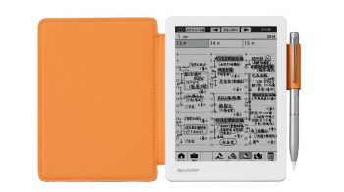
電子スケジュール帳
手書きノートに加え、スケジュール帳としても活用できる
http://www.sharp.co.jp/corporate/news/131105-a.html
Notes:
本機は、手書きの良さとデジタルの便利さを融合した電子ツールで、週間や月間など5種類9パターンのスケジュールフォームを新たに内蔵しました。電源を入れるとすぐに使用でき、紙の手帳のように画面に直接書き込んでスケジュール帳を作成できます。最大4年分^{※1}のスケジュールを本体に保存できるほか、最大9冊までスケジュール帳を作成できるので、仕事とプライベートで複数のスケジュール帳を使い分けることが可能です。
また、ノートは目的別に100冊まで作成でき、最大2,000ページ^{※2}分を保存できます。ビジネスや趣味などの用途に合わせ、お好みのノートフォームをパソコンでダウンロードし本機に追加できるほか、データのバックアップなどパソコンとの連携機能を搭載し、ノートやスケジュール帳として幅広く活用できます。
さらに、本体の厚さを従来機^{※3}に比べ約16％薄型化。本体一体式カバーを採用し、持ち運びやすいコンパクトサイズを実現しました。

Slide 15
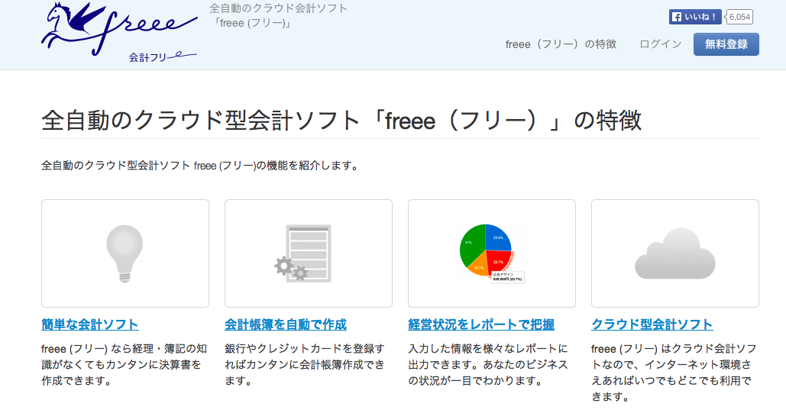
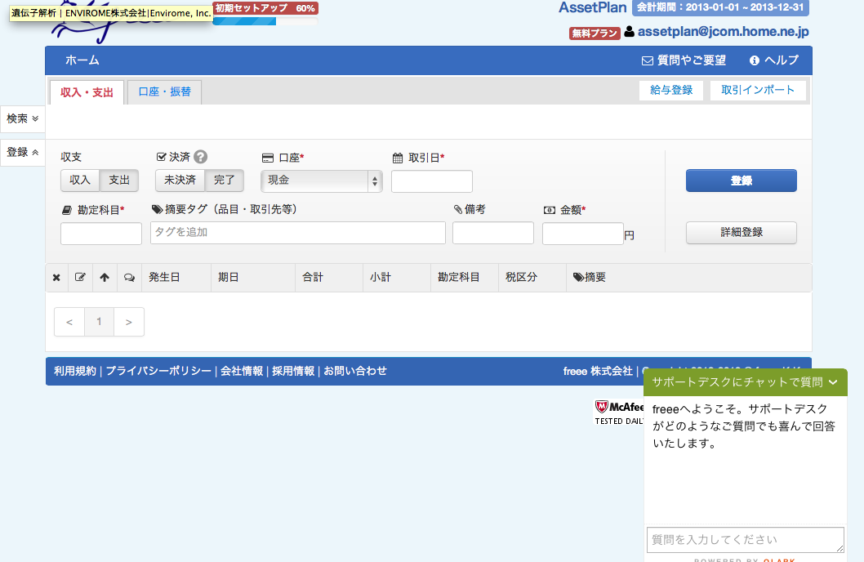
クラウド会計ソフト
日本のビジネスを元気にする
プラットフォームを作る
http://www.freee.co.jp
Notes:
1. 日本のビジネスを元気にするプラットフォームをつくる
中小企業・個人事業主は、日本のイノベーションの源泉。そんな中小企業・個人事業主にとって、経理・会計は、経営において重要な部分であるにも関わらず、難しく面倒なことであり、時間やコストなどの負担が大きくかかっている領域である。経理・会計を自動化するプラットフォームを提供することで、経営者を経理・会計の負担から解放し、彼らが、本業にフォーカスして創造性を発揮し、健全な経営を行う手助けとなることで、私たちは日本のビジネスをより元気にしたい。
2. クラウドサービスを活性化する
総務省によると、日本の中小企業におけるクラウドサービスの利用率は17%で、メールやスケジュール管理などでの利用がほとんど。一方、米国では中小企業におけるクラウドサービスの利用率はすでに54%となっている。利便性向上や、コスト削減など様々なメリットが証明されているクラウドサービス。日本のビジネスの活性化には、クラウドサービスの浸透は急務。世界に通用する圧倒的な利便性を実現するプロダクトを提供することで、私たちは日本でのクラウドサービスの活性化を図りたい。
3. 全く新しい価値とビジネスをつくる
これまで、会計に関するデータは各企業・利用者毎に独立したシステムの上で処理・保存されていた。これをクラウド上でネットワーク化することで利便性が高まるのはもちろんのこと、集まったデータを元にまったく新しい価値とビジネスをつくることが可能になる。

Slide 16
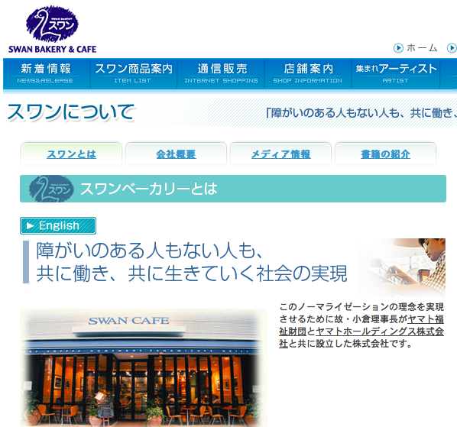
障害者雇用と特例子会社
2013年４月
企業の法定雇用率は4月1日に15年ぶりの改定で2.0%に
障害者雇用促進法に基づく障害者の雇用義務は、原則として、 個々の事業主に課せられます。
事業主が障害者の雇用に特別の配慮をした子会社を持った場合、 一定の要件の下に子会社に雇用されている労働者を親会社に雇用されている者とみなして、 実雇用率を計算できることとされています。
Notes:
特例子会社によるメリット
(1) 事業主にとってのメリット
○ 障害の特性に配慮した仕事の確保・職場環境の整備が容易となり、これにより障害者
の能力を十分に引き出すことができる。
○ 職場定着率が高まり、生産性の向上が期待できる。
○ 障害者の受け入れに当たっての設備投資を集中化できる。
○ 親会社と異なる労働条件の設定が可能となり、弾力的な雇用管理が可能となる。
(2) 障害者にとってのメリット
○ 特例子会社の設立により、雇用機会の拡大が図られる。
○ 障害者に配慮された職場環境の中で、個々人の能力を発揮する機会が確保される。
2013年4月-
企業の法定雇用率は4月1日に15年ぶりに改定され、2.0%となる。

Slide 17


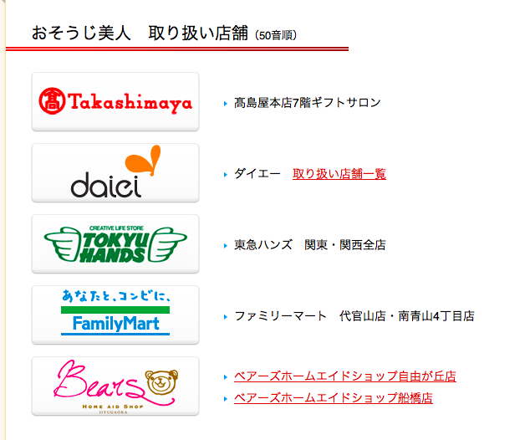
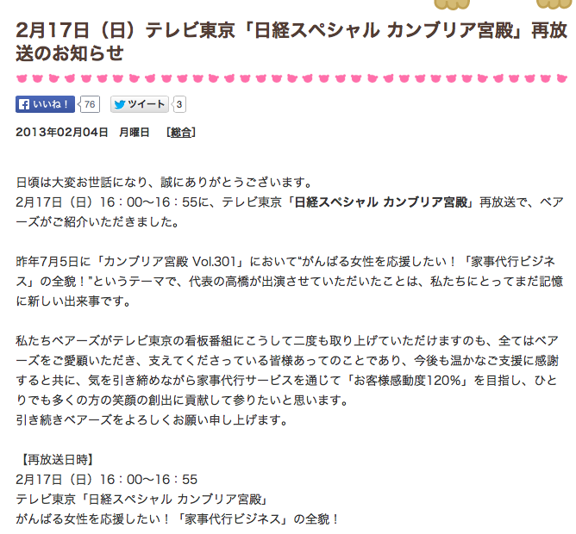
家事代行業 ベアーズ
http://www.happy-bears.com
Notes:
産業の創造
ベアーズの家事代行サービスの特徴は？
ベアーズでは、家事代行のパイオニア企業として、品質と信頼にこだわりを持ち、スタッフの採用・教育に力を注いでいます。スタッフ数は業界TOPクラスの4300人。
「安心・安全・便利」をモットーに、迅速かつ的確なお客様対応・柔軟なキャンセルポリシーにも人気があります。
スタッフの平均年齢は５０歳。人生、社会の大先輩であるプロのスタッフに家事をこなしてもらえます。シニア女性の雇用環境改善という意味でも意義深い会社です。

Slide 18

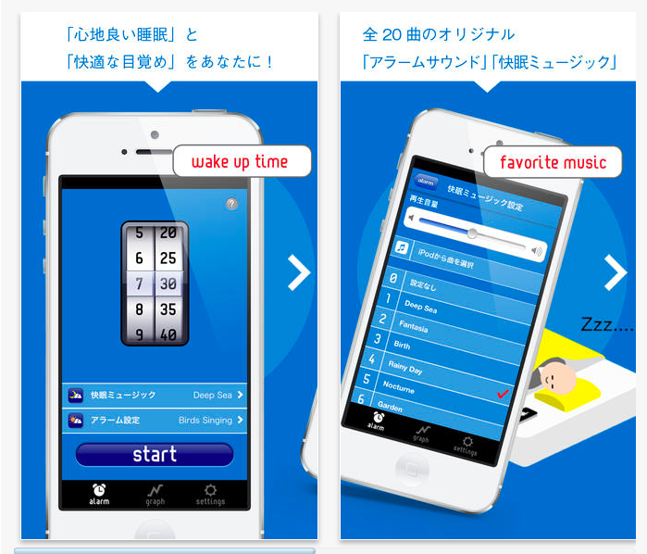
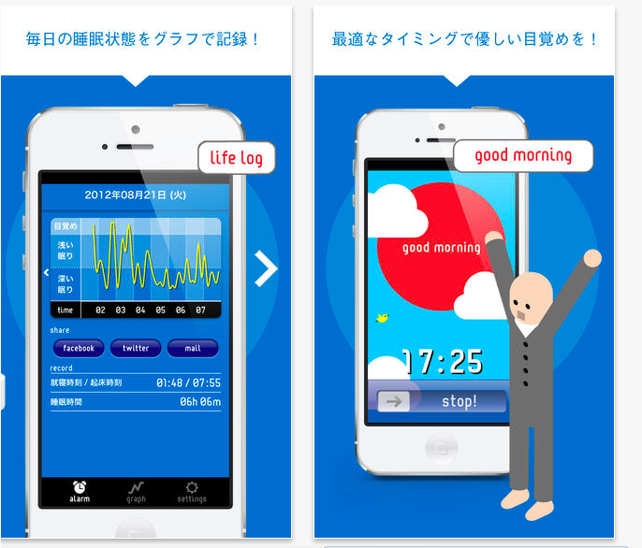
快眠アプリ
スッキリ目覚めで毎朝を快適に！★ 睡眠中のレム睡眠/ノンレム睡眠状態を加速度センサーを利用して分析！
就寝の際には全10曲のオリジナル快眠ミュージックを設定可
快眠ミュージックには心を落ち着かせる効果があり、心地良い睡眠に効果的
Notes:
説明
★200万DL突破のアラームアプリ★
「心地良い睡眠」と「快適な目覚め」をあなたに！最適なタイミングであなたをやさしく起こします。
★スッキリ目覚めで毎朝を快適に！★ 睡眠中のレム睡眠/ノンレム睡眠状態を加速度センサーを利用して分析！ 一般的にレム睡眠は「眠りが浅い状態」、ノンレム睡眠は「眠りが深い状態」に分類されます。 『快眠サイクル時計』では眠りが浅い状態を見計らってアラームを作動させるため、自然で快適な目覚めを実現します。
★全20曲！快眠ミュージックとアラーム音★ 就寝の際には全10曲のオリジナル快眠ミュージックを設定できます。快眠ミュージックには心を落ち着かせる効果があり、心地良い睡眠に効果的です。また、アラ-ーム音には全10曲のオリジナルアラーム音を設定できます。起床の際にストレスを与えない柔らかいアラーム音を揃えております。（ハイテンションなアラーム音もあります！） 好きな音楽で毎日の睡眠を快適なものにしましょう！
★毎日の睡眠状態をグラフで確認！★ 毎日の眠りの深さや浅さ、睡眠時間をグラフで確認できます。睡眠データやグラフはTwitterやFacebook、Eメールで共有することができます。

Slide 19
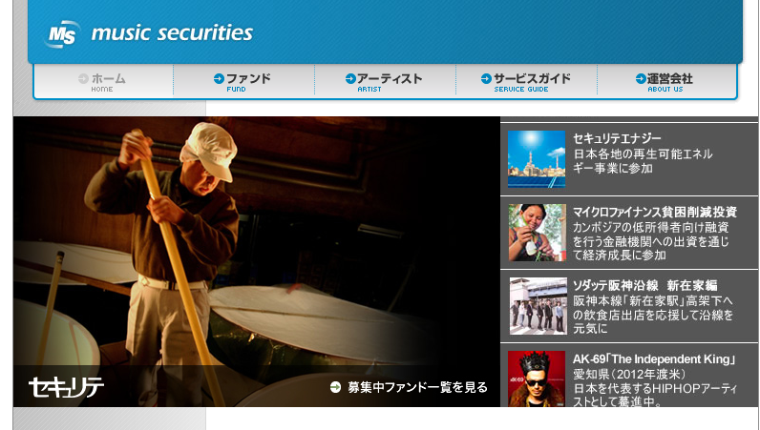
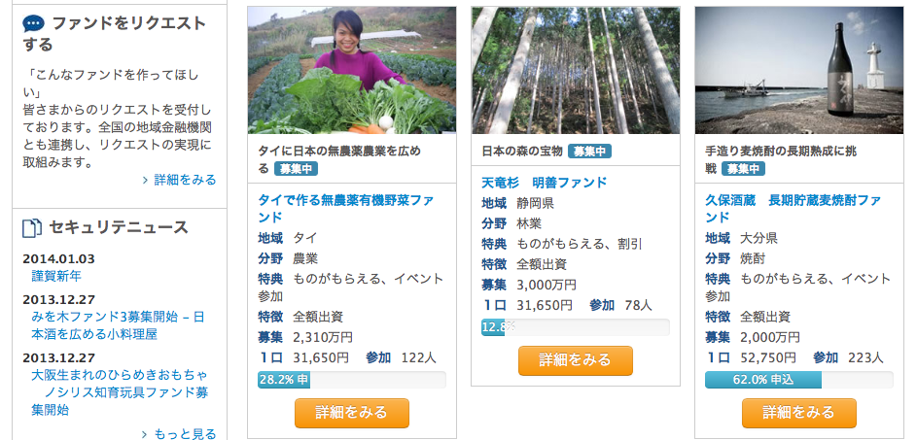

マイクロファイナンス
Notes:
当社では、事業者の方々の、魂と技術が込められた事業に共感をしてくれる「仲間」と「資金」を集めたい、というご相談をファンド開発スタッフに頂くことから、スタートします。 お客様にご紹介する「ファンド」を開発するにあたって大切にしていることの一つは、まずは、担当者自身が、事業者の方々の想いに触れ、心から共感し、事業に参加したい、と思えることです。 少しでも多くのお客様にご共感頂き、事業に出資を通じて参加することを楽しんで頂くために、スタッフ一人ひとりが、自分たちなりに責任をもって考え、一つ一つ、丁寧にファンドを作らせて頂きたいと思っています。

